Slide 1
Сложение и вычитание дробей с одинаковыми знаменателями
Пузанова Нина Леонидовна,
учитель информатики и математики
МБОУ СОШ № 4, с. Лая

Slide 2
Узнаете правила сложения и вычитания дробей с одинаковыми знаменателями
Научитесь выполнять действия сложения и вычитания дробей с одинаковыми знаменателями

Slide 3
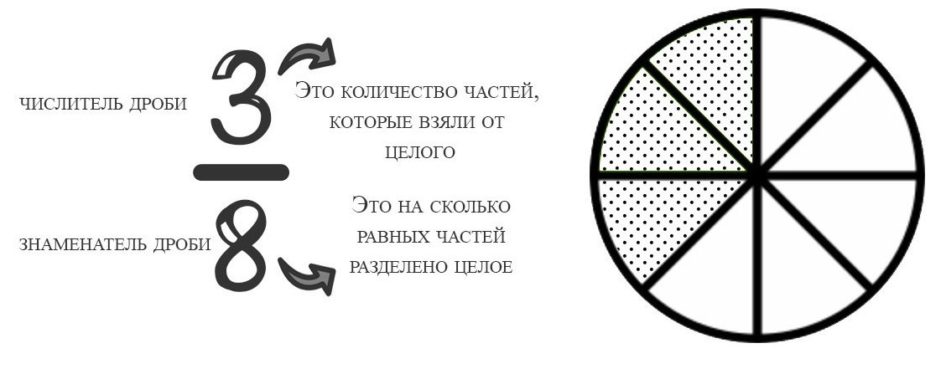

Slide 4
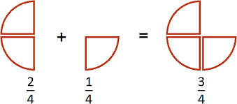
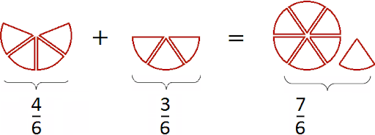

Slide 5
При сложении дробей с одинаковыми знаменателями числители складываются, а знаменатели остаются без изменения

Slide 6
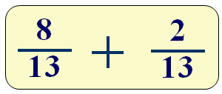
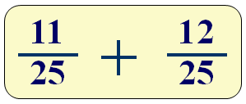
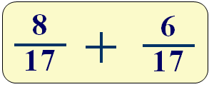

Slide 7
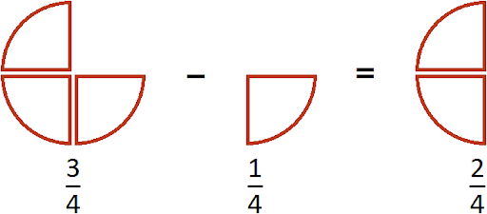
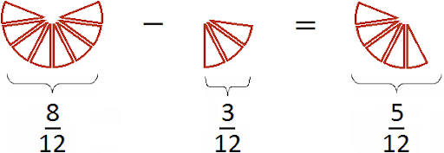

Slide 8
При вычитании дробей с одинаковыми знаменателями находим разность числителей, а знаменатели остаются без изменения

Slide 9
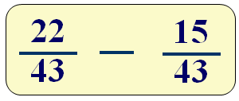
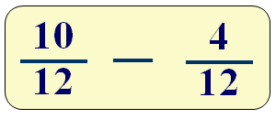
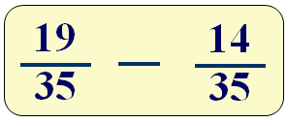

Slide 10
Узнали правила сложения и вычитания дробей с одинаковыми знаменателями
Научились выполнять действия сложения и вычитания дробей с одинаковыми знаменателями

Slide 11
Если возникли вопросы,
то посмотри еще раз урок.
Если вопросов нет,
то реши следующие примеры:

